Slide 1
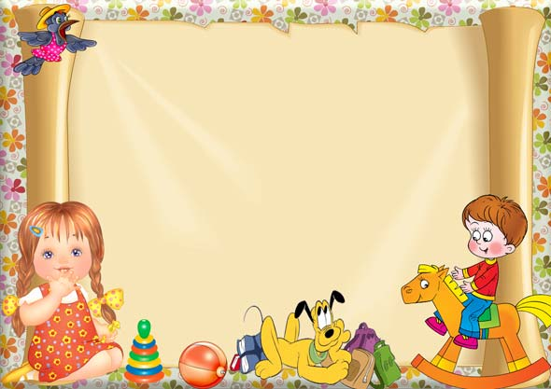
Особенности полоролевого развития мальчиков и девочек в ДОУ
Сазонтова Е.А.

Slide 2

Принято выделять три этапа полового развития человека:
1 Этап – формирование полового самосознания (от рождения до 6 лет)
2 Этап – усвоение половой роли (от 5-6 до 13 лет)
3 Этап – формирование психосексуальных ориентаций (от 13 до 18 лет)

Slide 3

По мнению А.Г.Хрипковой и Д.В.Колесова, знание собственной половой принадлежности в полной мере развивается у ребенка к трем годам, в процессе осознания своего «Я», важную роль при этом играет непреднамеренное обучение – например, мама и другие люди в обращении к ребенку постоянно подчеркивают: «Ты – мальчик» или «Ты – девочка»

Slide 4

Дети в среднем и старшем дошкольном возрасте безошибочно определяют свой пол, могут подробно рассказать об отличительных признаках мальчиков и девочек: «Девочки носят платья, у них косички и заколки, они любят кукол, а мальчики ходят в штанах, играют с машинками любят пистолеты, у них короткие волосы»
В 6-7 лет ребенок окончательно осознает необратимость половой принадлежности

Slide 5

Мальчики традиционно проводящие больше времени с матерью, в будущем станут перед необходимостью изменения первоначально женской идентичности на мужскую. При решении этой задачи мальчик сталкивается с рядом трудностей:
- Большинство окружающих его людей (воспитатели, учителя, врачи) женщины, в итоге он гораздо меньше знает о поведении, соответствующем мужской половой роли.
- Мальчик испытывает сильное давление со стороны социума при формировании у него полоспецифического поведения, стереотипы мужского поведения оказываются более узкими и категоричными.

Slide 6
- Возможность проявлять свои маскулинные качества (настойчивость, самостоятельность, двигательную активность и др.) у мальчиков ограничена, поскольку взрослые относятся к подобным проявлениям как к источнику беспокойства.
- Мальчикам часто говорят «Как тебе не стыдно плакать?», «Нельзя драться», «Не будь девчонкой!» и т.д,, при этом мужские ролевые модели поведения, в том числе способы реакции на обиду, не предлагаются.

Slide 7
В результате ребенок оказывается в ситуации, когда от него требуются делать что-то, что для него недостаточно ясно, по причинам, которых он не понимает в силу возраста. И лишь к началу подросткового возраста мальчику удается завершить свою идентификацию и уйти от давления «женского» мира.

Slide 8

Девочки- с раннего детства наблюдают соответствующую своему полу ролевую модель. В дальнейшем им не придется отказываться от первичной идентификации с матерью, а окружающие женщины (воспитатели, учителя, врачи и др.) только помогают им сформировать адекватный образ себя как женщины.

Slide 9

Становление позитивной полоролевой идентичности у детей возможно в том случае, если педагог (воспитатель) учитывает психологические особенности детей разного пола.

Slide 10

Психологический портрет мальчиков и девочек

Slide 11
В центре внимания девочки с раннего возраста находится человек, взаимоотношения между людьми, предметы потребления (одежда, утварь), чаще привлекают домашние дела, ее пространство территориально мало, но тщательно до мелочей продуманно и отражено в сознании.

Slide 12

Сфера интересов мальчиков связана с их высокой двигательной и познавательной активностью, потребностью в преобразовательной деятельности. Многие детали из непосредственного окружения ускользают от внимания мальчиков и не достаточно отражены в их сознании, поэтому в быту они беспечны, меньше уделяют внимания домашним делам, хуже приучаются к самообслуживанию.

Slide 13

- Девочки больше склонны к попечительской деятельности: ухаживать, нянчить, проявлять заботу.
- Мальчики не склонны опекать, обучать и наставлять младших, в особенности сестер и девочек вообще
- Игры девочек чаще опираются на ближнее зрение: дети раскладывают свои «богатства» - кукол, украшения и играют в ограниченном пространстве, в уголке.
- Игры мальчиков чаще опираются на дальнее зрение, для полноценного развития мальчикам требуется большее пространство, чем девочкам, если горизонтальной плоскости не хватает они осваивают вертикальную - лазают по лестницам и др.

Slide 14
Девочки лучше чувствуют и понимают назначение вещи, ее пользы в быту.
У мальчиков отчетливо выражена склонность к преобразующей и конструктивной деятельности.
Сломанную игрушку девочка просто отбрасывает в сторону как негодную вещь, так как использует игрушки как правило по назначению.
Мальчики лучше понимают и больше интересуются устройством вещей, они могут приспосабливать игрушку для различных целей, находя ей неожиданные применения

Slide 15
В конструктивных играх девочки чаще действуют по образцу, который чаще всего служит ограничением их творческой свободы
В конструктивных играх мальчики проявляют больше изобретательности. Чаще встречаются различные свободные конструкции и проекты

Slide 16
Нравственные понятия у девочек формируются несколько раньше, они более конформны, более чувствительны к межличностным отношениям. Девочки весьма себялюбивы и обидчивы, чувствительны к критике. Проявляют больший интерес к своей внешности
Мальчики менее склонны придерживаться установленных рамок и границ, чаще их переступают, причем не из сознательного стремления нарушить запрет или не уважения к старшим, а из свойственной представлениям мужского пола склонности к активной деятельности.

Slide 17
Девочки чаще склонны апеллировать к взрослым, жаловаться на мальчиков
Мальчики реже жалуются
Девочки склонны верить авторитетам, они более исполнительны, им достаточно внушить, что «так надо»
Для мальчиков преклонение перед авторитетом менее характерно, они должны сами убедиться в необходимости определенных действий
Период включения в деятельность на занятиях у девочек короче, чем у мальчиков.
`Мальчики «раскачиваются» дольше, они более подвижны и непоседливы, смелее ведут себя на занятиях.

Slide 18

Девочки настороженно относятся к незнакомой обстановке, быстрее теряются, с трудом находят себе занятия. Отправляясь куда-либо, они имеют определенную цель
Мальчики легче ориентируются в непривычной обстановке и воспринимают ее положительно, быстро находя себе занятие. В свободное время виды деятельности более разнообразны, но менее организованы

Slide 19
Девочки более внушаемы, менее решительны в действиях. Девочки менее точно передают события, происшествия, порой не в состоянии отделить объективный ход событий от собственных переживаний в этот момент.
У мальчиков раньше развивается способность вычленять главное. Ум мальчиков более склонен к обобщениям, менее конкретен, мальчики лучше выполняют поисковую деятельность, предлагают новые идеи, нестандартные решения, но качество исполнения, аккуратность или точность оформления часто «страдают»

Slide 20

Следовательно, основная задача воспитателей – формирование андрогинной личности, в которой разумно сочетаются маскулинные и феминные черты. Андрогинная личность имеет богатый набор способов полоролевого поведения и гибко использует его в зависимости от изменяющихся социальных ситуаций.

Slide 21

Знание психологических особенностей очень важна для воспитателей, и должно расцениваться как положительно профессиональное качество людей, занимающихся воспитанием детей.

Slide 22

Спасибо за внимание!

